Slide 1
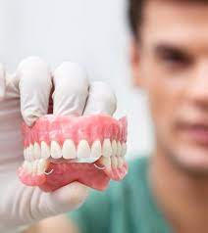
«АҚТӨБЕ ОБЛЫСЫНЫҢ ДЕНСАУЛЫҚ САҚТАУ БАСҚАРМАСЫ» ММ
ШЖҚ «КЕҢЕС ОДАҒЫНЫҢ БАТЫРЫ МӘНШҮК МӘМЕТОВА АТЫНДАҒЫ
АҚТӨБЕ ЖОҒАРЫ МЕДИЦИНАЛЫҚ КОЛЛЕДЖІ» МКК
09110200 «ОРТОПЕДИЯЛЫҚ СТОМАТОЛОГИЯ»
МАМАНДЫҒЫ
4S09110201 «ТІС ТЕХНИГІ» БІЛІКТІЛІГІ

Slide 2
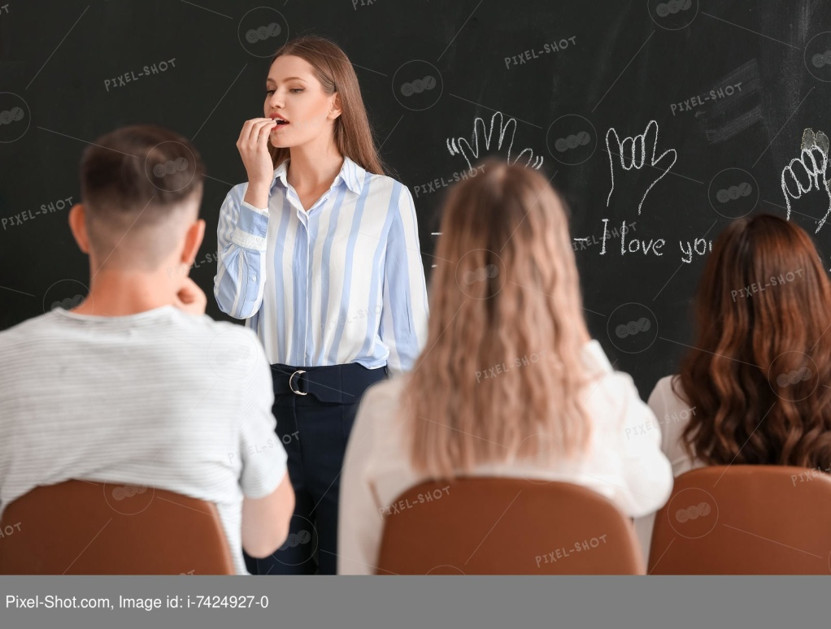
Н.Назарбаев «Қазақстан жолы 2050: Бір мақсат, бір мүдде, бір болашақ» жолдауында қоғамның алдағы міндеттерінің қатарында мүмкіндігі шектеулі азаматтар үшін кедергісіз аймақ құру міндетін алға тартты, олардың көпшілігі мемлекет мүддесі үшін жұмыс істей алатындығын атап өтті, қоғам үшін пайдалы болу, өмірде өзін-өзі орындау.
2018-2019 оқу жылында мемлекеттік тапсырыс негізінде "Ортопедиялық стоматология" мамандығы, "Тіс технигі" біліктілігі бойынша есту қабілеті төмен және есту қабілеті нашар мүгедектерге арналған топ қабылданды.

Slide 3
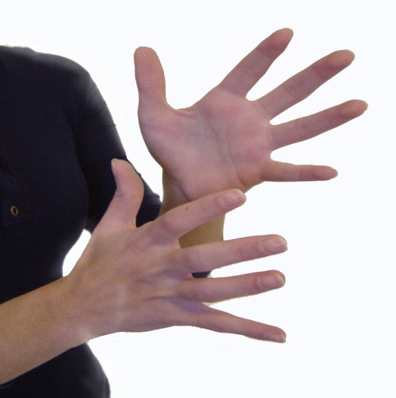
«Ортопедиялық стоматология» мамандығына сабақ жүргізу барысында оқытушымен қатар білікті сурдоаудармашы жұмыс істейді, ол оқу материалын түсіндіруді ым-ишарамен сүйемелдейді және оны студенттерге меңгеруге көмектеседі.
Оқытушылар әр түрлі деңгейдегі тапсырмаларды қамтитын және оқу материалын қолжетімді түрде беретін бейімделген оқу құралдарын әзірлейді.
Ақпараттық компьютерлік технологиялар белсенді қолданылады: интерактивті тапсырмалар, компьютерлік бағдарламаларды оқыту және бақылау, сурдофон және т. б.

Slide 4
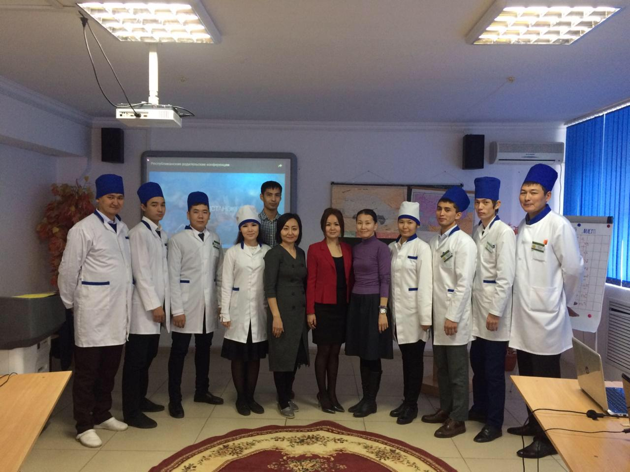
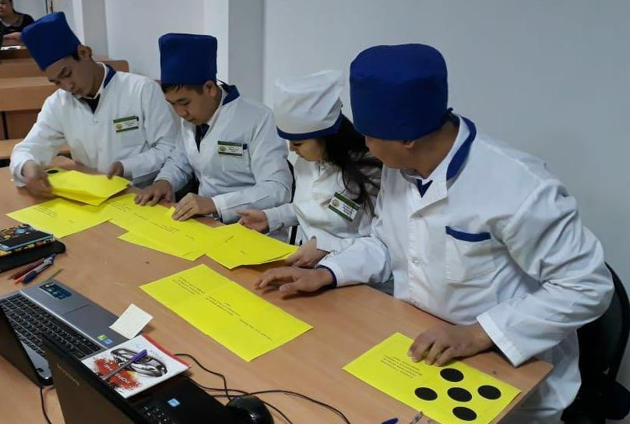
2019 ЖЫЛЫ «ОРТОПЕДИЯЛЫҚ СТОМАТОЛОГИЯ»
МАМАНДЫҒЫНА ТАРИХ ПӘНІНІҢ ОҚЫТУШЫСЫ А.К.ДИЛЬМУХАМЕДОВА ҚАЗАҚСТАН ТАРИХЫ ПӘНІНЕН «КАЗАХСКОЕ ХАНСТВО ВО ВТОРОЙ ПОЛОВИНЕ ХҮІ ВЕКА» ТАҚЫРЫБЫНДА
АШЫҚ САБАҚ ӨТКІЗДІ.

Slide 5
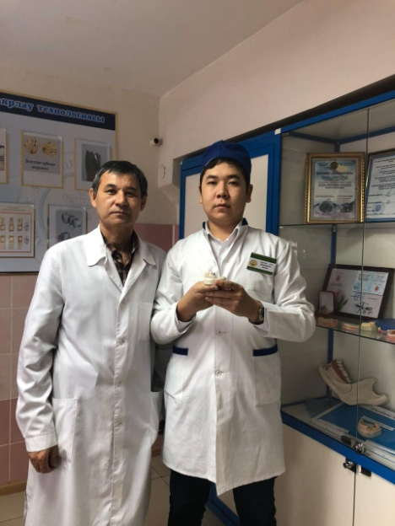
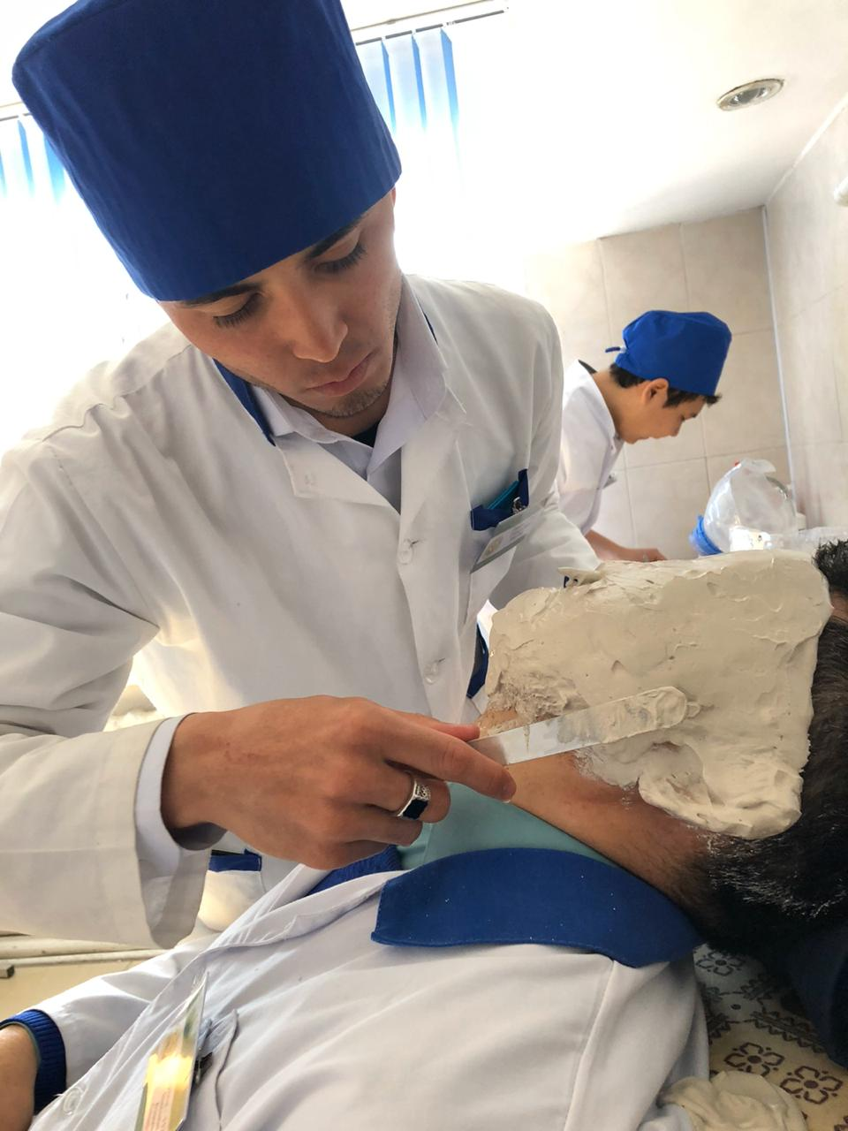
"Жастар жылына"
және Ақтөбенің 150 жылдығына арналған "Болашақ - білімді жастар қолында" атты республикалық
онлайн - апталықта арнайы пән оқытушысы С.Н.Тоганаков
112 топта «Снятие слепков и отливка моделей» тақырыбында онлайн-ашық сабақ өткізді. Ссылка ВИДЕО

Slide 6
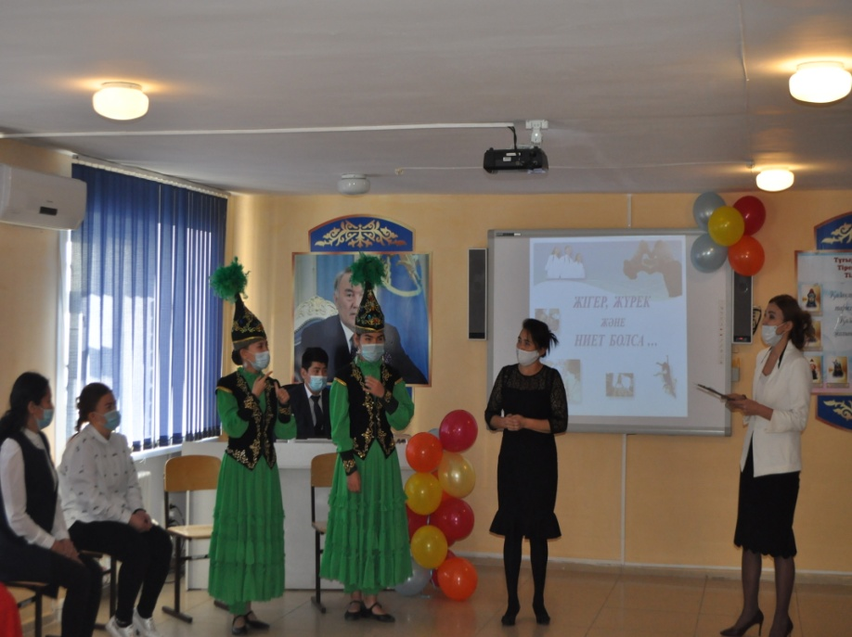
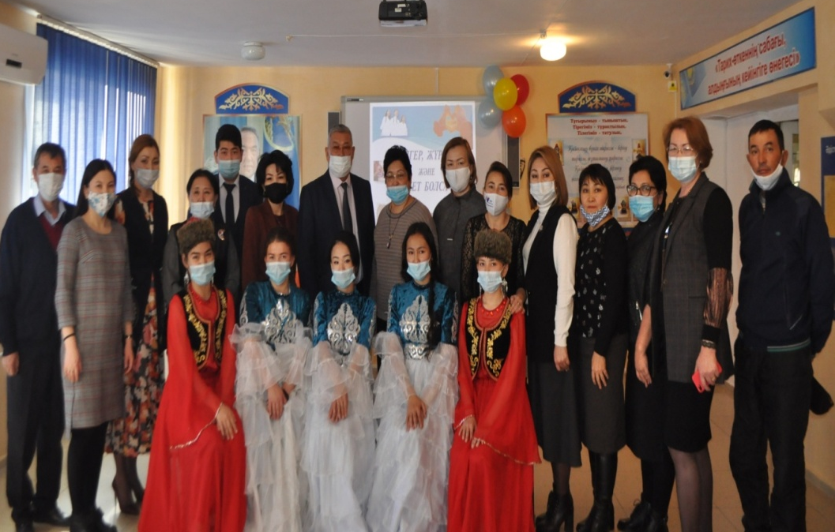
2020 жылдың 18 қарашасында
114 "Ортопедиялық стоматология" мамандығының топ жетекшісі Л.Е.Абдуллина
«ЖІГЕР, ЖҮРЕК ЖӘНЕ НИЕТ БОЛСА»
тақырыбында ашық тәрбие сағатын өткізді.

Slide 7
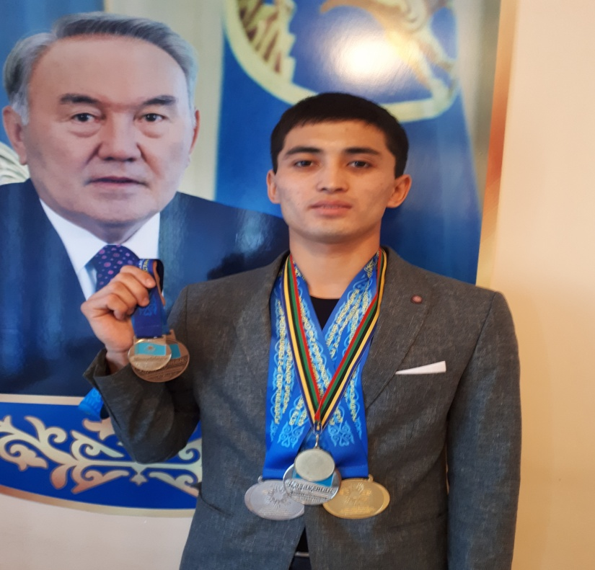
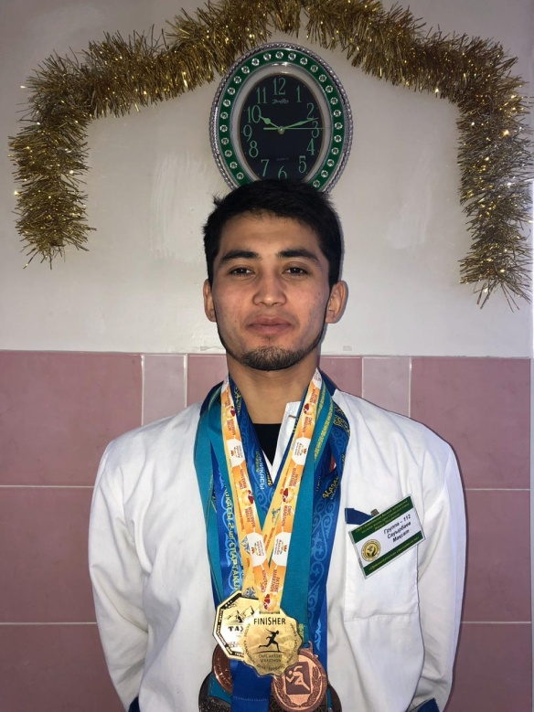
«Ортопедиялық стоматология» мамандығының білім алушысы Мақсат Саурбаев спорттық жетістіктері мен қоғамдық өмірге белсене қатысқаны үшін Ақтөбе облысының әкімі Б.М.Сапарбаевтың грамотасымен және "Облыстық жастар арасындағы үздік жас спортшы" атағымен, сонымен қатар 100 мың теңге ақшалай сыйақымен марапатталды.

Slide 8
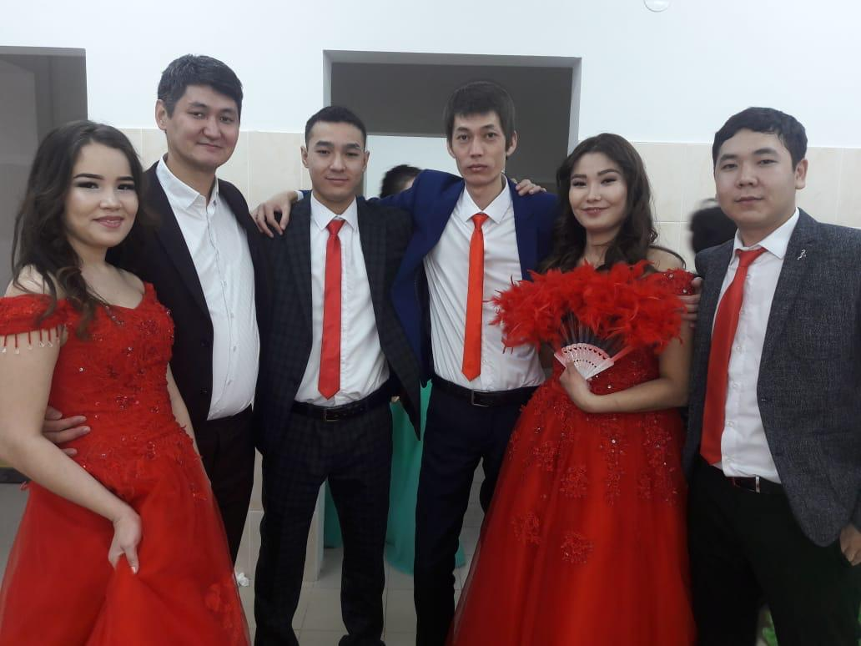
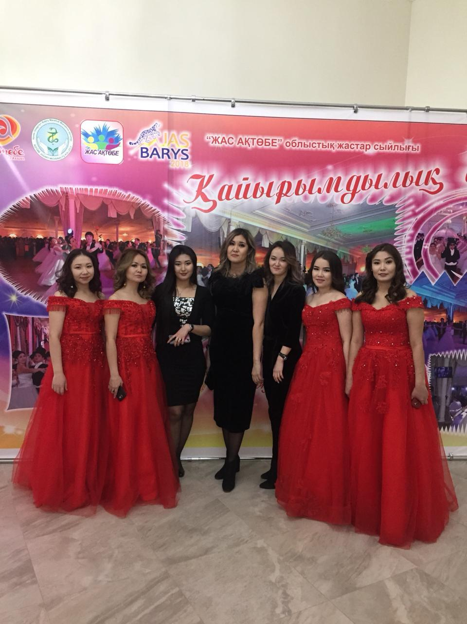
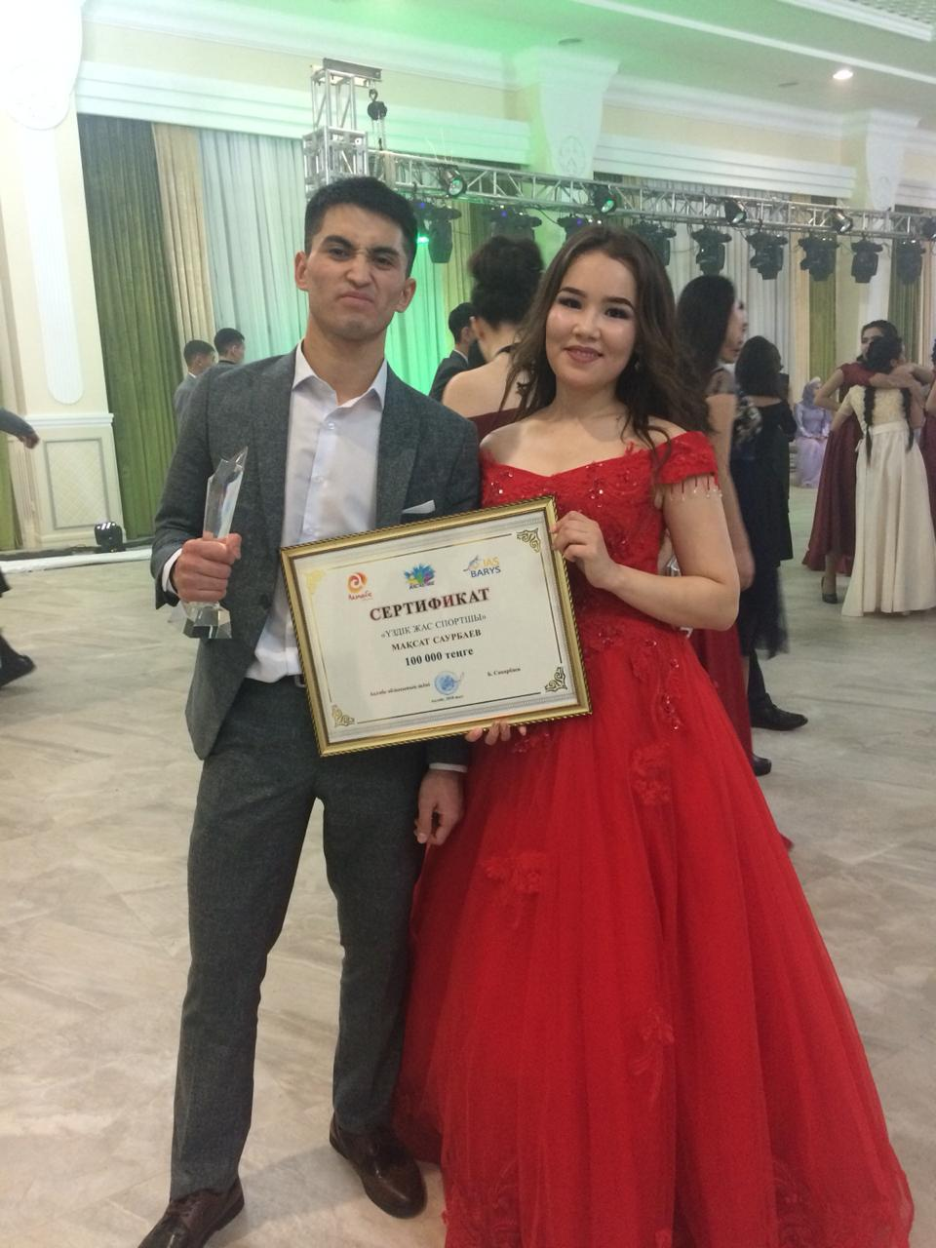
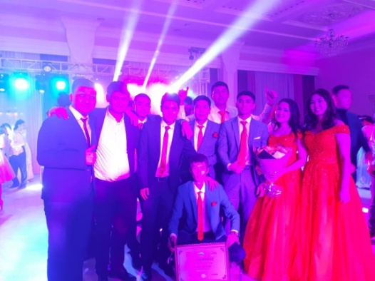
ӘР ЖЫЛДЫҢ ҚАРАША АЙЫНДА СТУДЕНТТЕР "ВЕНА БАЛЫ" ҚАЙЫРЫМДЫЛЫҚ АКЦИЯСЫНА ҚАТЫСАДЫ

Slide 9
Колледжді бітірген мүмкіндігі шектеулі жастар арасында дуальды оқыту бағдарлама аясында тұрақты жұмыспен қамтылады. Бүл оқу орнымен серіктестік медициналық мекемелерімен арасындығы қалыптасқан тығыз байланыстың нәтижесі. Ал студенттердің жылдар бойы өткізген кәсіп орындарының өкілдері ұжымда еңбек еткен өнімділігінің артқанын байқапты. "Атамекен" Қазақстан Республикасының Ұлттық Кәсіпкерлер Палатасы дуальды оқыту туралы үш жақты шарттарды жасасуға жәрдемдеседі, дуальды оқытуды пайдалана отырып, оқу-әдістемелік материалдарды, білім беретін оқу бағдарламалары мен жоспарларын әзірлеуге қатысады, дуальды оқыту бойынша оқыған бітірушілерді жұмысқа орналастыруға жәрдемдесу жөніндегі іс-шараларды әзірлейді және іске асырады. Бүгінгі күнде колледжді бітірген мамандар білімдерін медициналық мекемелерде шындап жатыр. Ссылка ВИДЕО

